Slide 1
ИНТЕЛЛЕКТУАЛЬНАЯ СИСТЕМА МОНИТОРИНГА И ПРОДВИЖЕНИЯ ВЕБ-САЙТОВ В ПОИСКОВЫХ СИСТЕМАХ
Автор:
студент группы ВМИ-411, ЮУрГУ
Е. А. Неповинных
Научный руководитель:
Кандидат ф.-м. наук, доцент каф. СП
Г. И. Радченко

Slide 2
Цели и задачи
Целью данной работы является разработка интеллектуальной системы анализа данных для мониторинга и продвижения веб-сайтов по запросам в поисковой системе Яндекс.
В рамках проекта должны быть решены следующие задачи:
Разработка сервиса кластеризации данных
Разработка сервиса поиска конкурентов заданного веб-сайта
Разработка сервиса рекомендаций для продвижения веб-сайта
Разработка архитектуры хранилищ данных
Разработка пользовательского интерфейса системы

Slide 3

Описание проблемы
Сравнительный анализ конкурентов по временным и другим параметрам позволяет выявить динамику изменений маркетинговой стратегии, провести оценку наиболее эффективных ходов лидера рынка, обеспечивающих наилучшие результаты.
Результаты оценки дают возможность оперативно реагировать на изменения предпочтений потребителей и принимать меры по устранению недостатков стратегий позиционирования и продвижения.
Наиболее эффективным методом анализа текущего состояния конкурентов компании является интеллектуальный анализ данных.

Slide 4
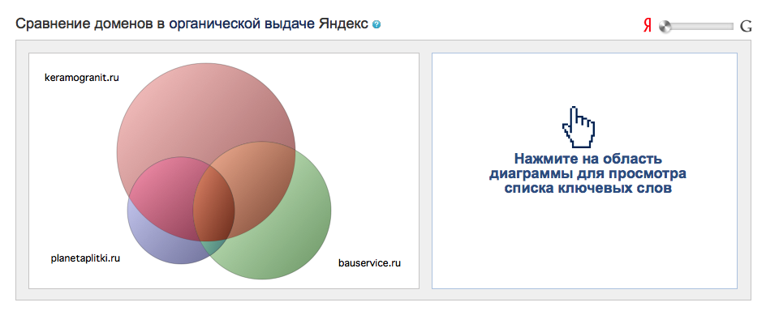
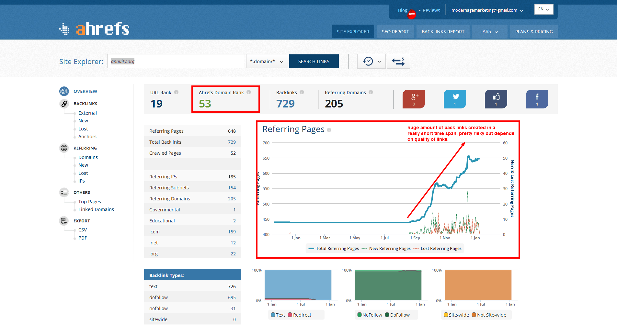
Обзор существующих систем
SpyWords
Ahrefs

Slide 5
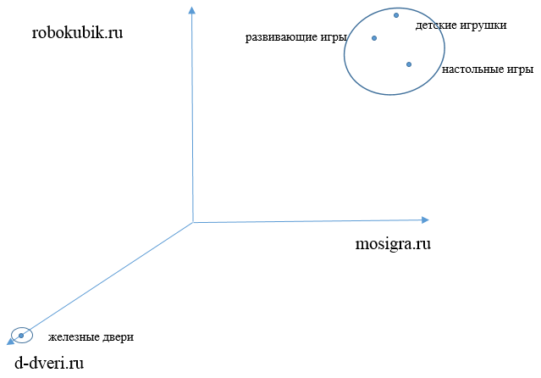
Пример работы алгоритма
Увеличить шрифт
формула вычисления aij
 | robokubik.ru | mosigra.ru | d-dveri.ru
детские игрушки | 199 | 190 | 0
развивающие игры | 196 | 170 | 0
настольные игры | 168 | 195 | 0
железные двери | 0 | 0 | 180

Slide 6
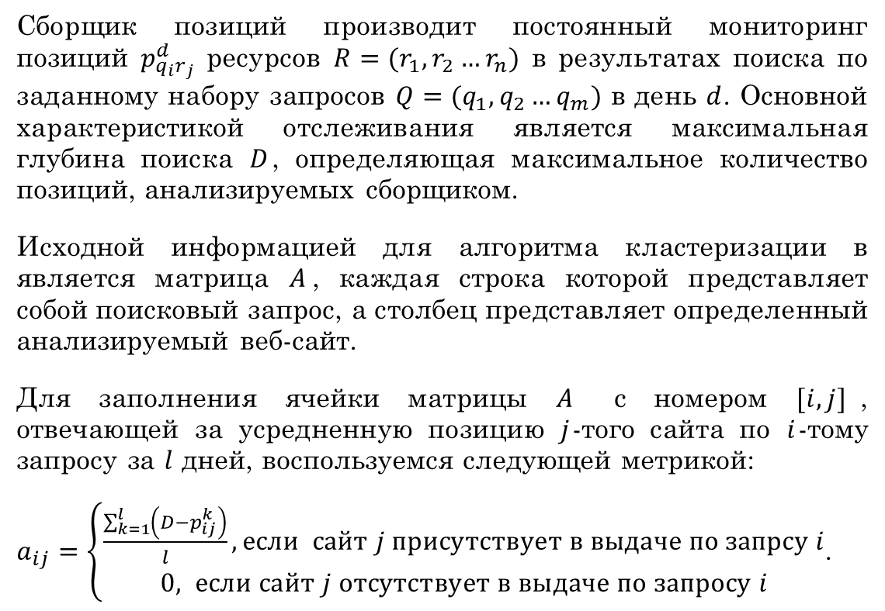
Применение алгоритма кластеризации для запросов
Сборщик позиций производит постоянный мониторинг позиций $p_{{q_{i}r}_{j}}^{d}$ ресурсов $R=(r_{1},r_{2}…r_{n})$ в результатах поиска по заданному набору запросов $Q=(q_{1},q_{2}…q_{m})$ в день $d$. Основной характеристикой отслеживания является максимальная глубина поиска $D$, определяющая максимальное количество позиций, анализируемых сборщиком.
Исходной информацией для алгоритма кластеризации в является матрица $A$, каждая строка которой представляет собой поисковый запрос, а столбец представляет определенный анализируемый веб-сайт.
Для заполнения ячейки матрицы $A$ с номером $[i,j]$, отвечающей за усредненную позицию $j$-того сайта по $i$-тому запросу за $l$ дней, воспользуемся следующей метрикой:
$a_{ij}=\left\{\begin{matrix}\frac{\sum_{k=1}^{l}{\left(D−p_{ij}^{k}\right)}}{l}, если сайт j присутствует в выдаче по запрсу i \\ 0, если сайт j отсутствует в выдаче по запросу i\end{matrix}\right.$.

Slide 7
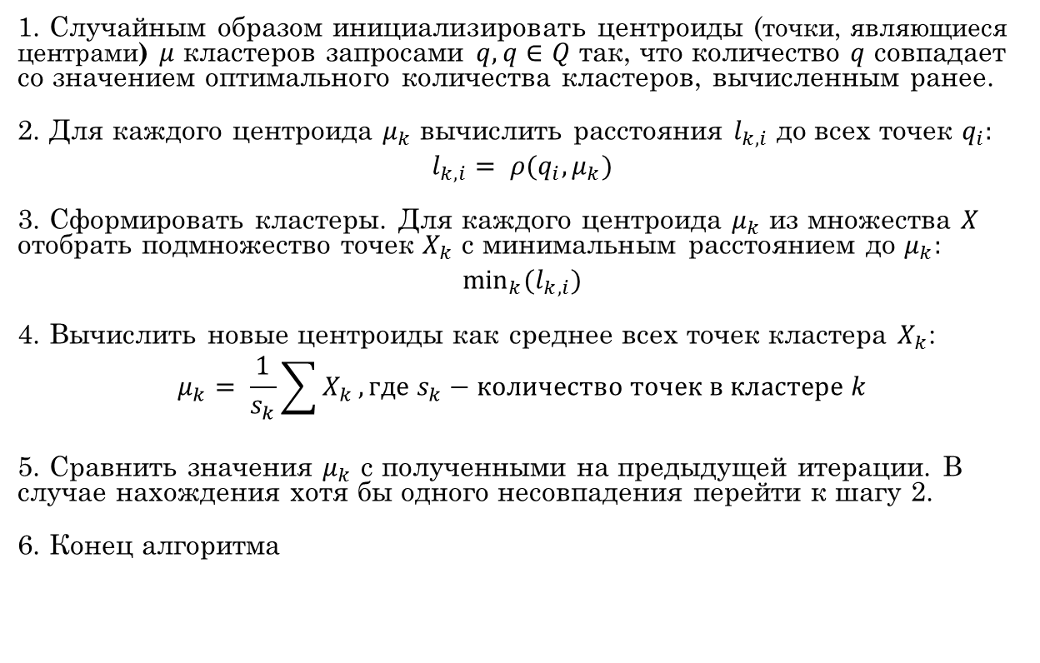
Применение алгоритма кластеризации для запросов
1. Случайным образом инициализировать центроиды (точки, являющиеся центрами) $μ$ кластеров запросами $q, q∈Q$ так, что количество $q$ совпадает со значением оптимального количества кластеров, вычисленным ранее.
2. Для каждого центроида $μ_{k}$ вычислить расстояния $l_{k,i}$ до всех точек $q_{i}:$
$$l_{k,i}= ρ(q_{i},μ_{k})$$
3. Сформировать кластеры. Для каждого центроида $μ_{k}$ из множества $X$ отобрать подмножество точек $X_{k}$ с минимальным расстоянием до $μ_{k}:$
$$\min_{k}⁡(l_{k,i})$$
4. Вычислить новые центроиды как среднее всех точек кластера $X_{k}$:
$$μ_{k}= \frac{1}{s_{k}}\sum{X_{k}}, где s_{k}−количество точек в кластере k$$
5. Сравнить значения $μ_{k}$ с полученными на предыдущей итерации. В случае нахождения хотя бы одного несовпадения перейти к шагу 2.
6. Конец алгоритма

Slide 8
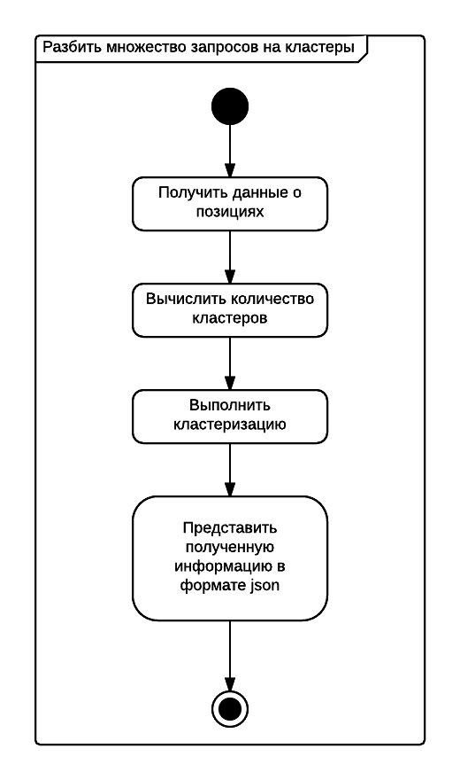
Разбиение запросов на кластеры

Slide 9
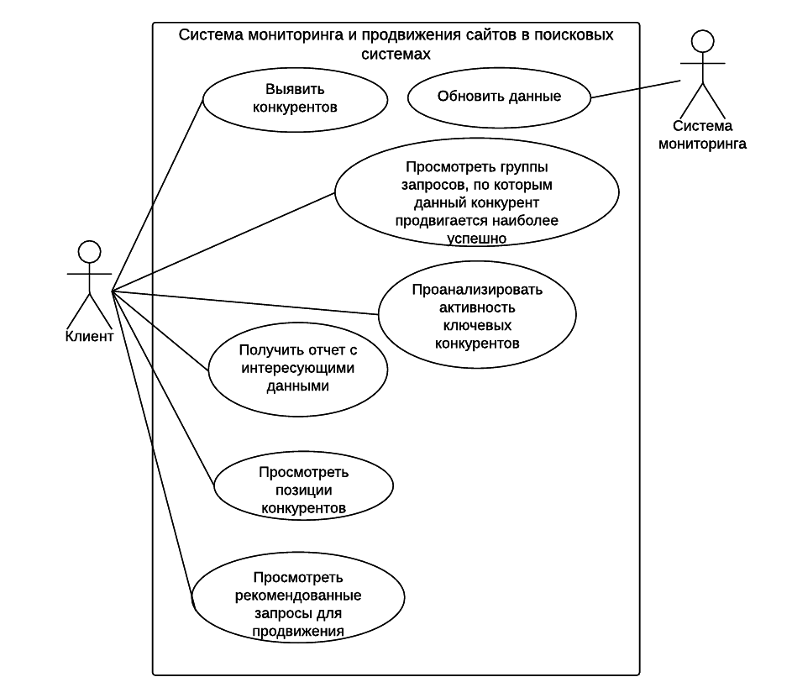
Актеры и варианты использования системы

Slide 10
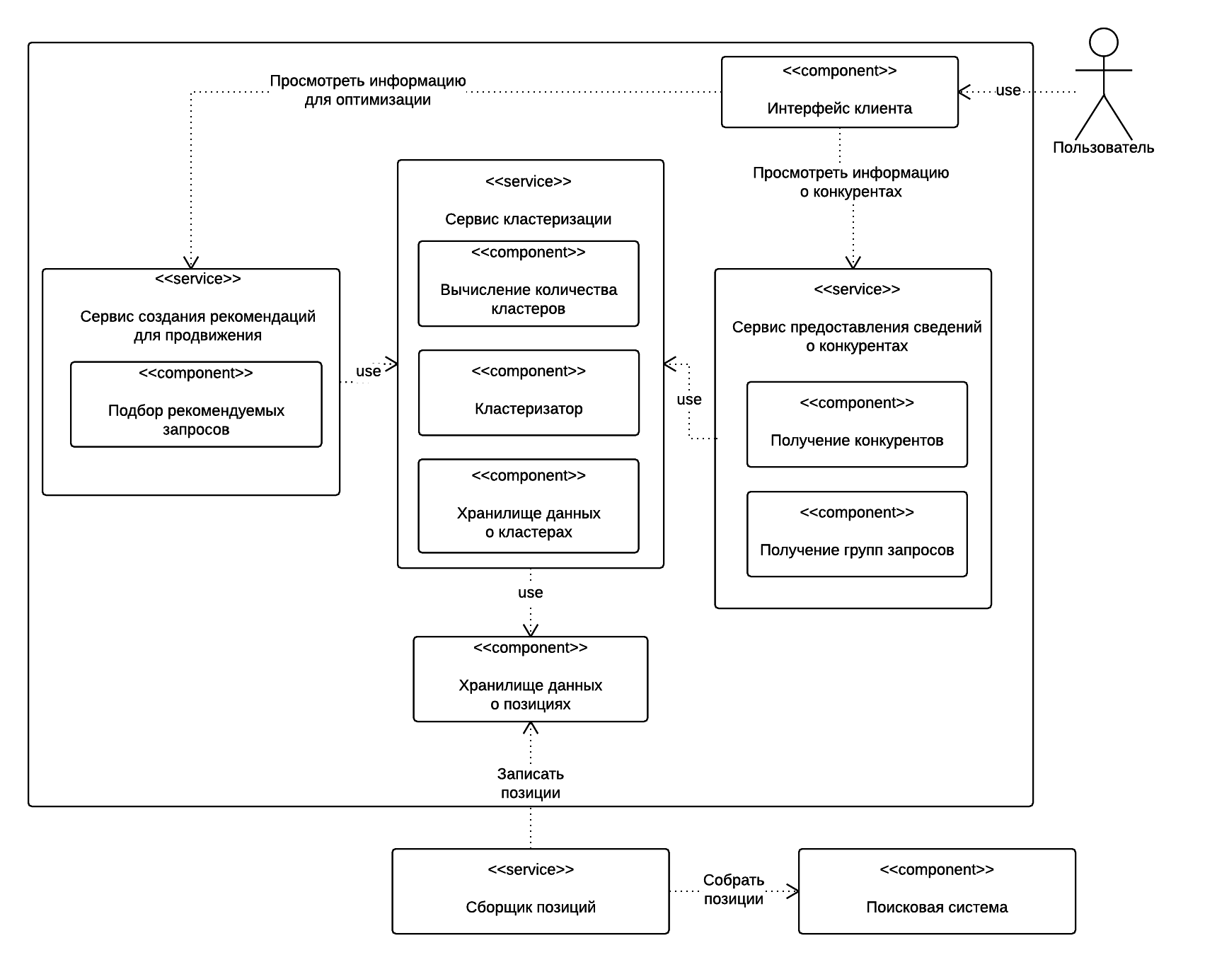
Архитектура системы

Slide 11
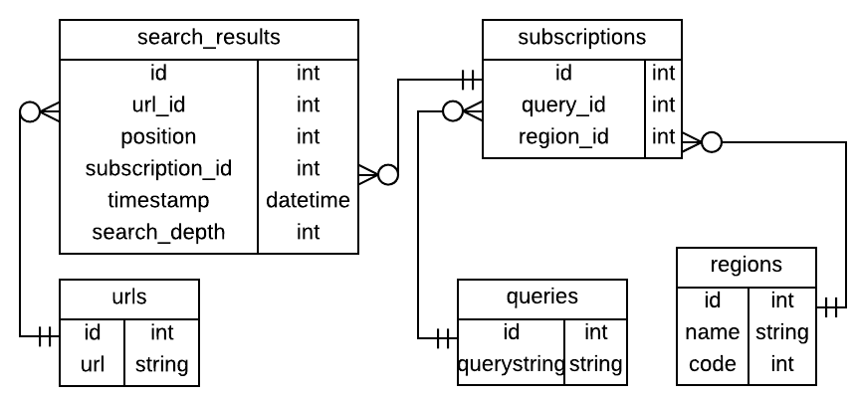
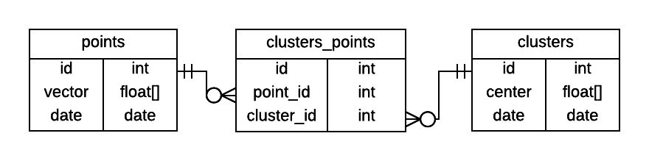
Архитектура хранилищ
Хранилище данных о позициях
Хранилище данных о кластерах

Slide 12
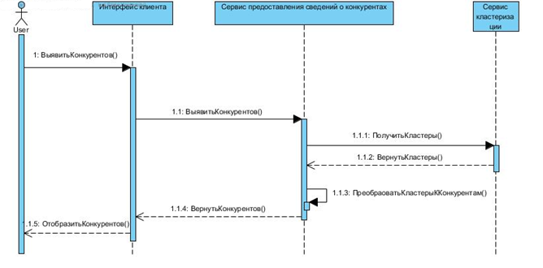
Реализация

Slide 13
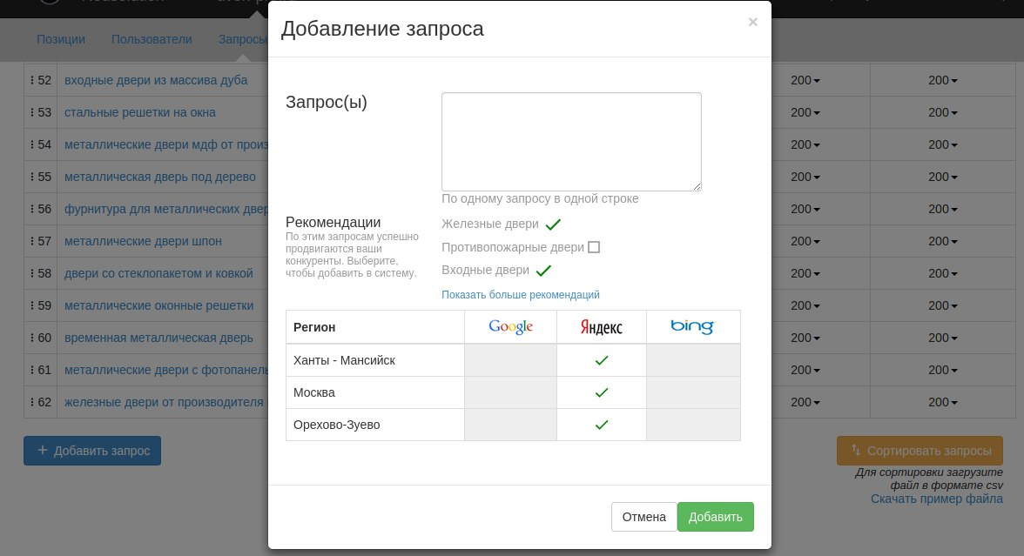
Веб-интерфейс: рекомендации

Slide 14
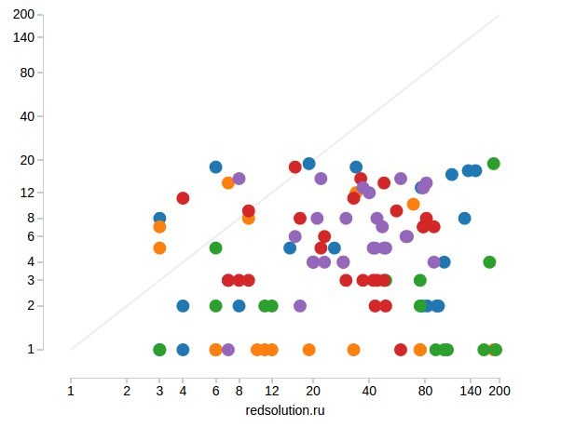
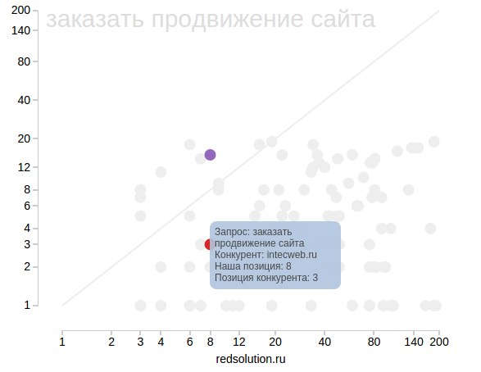
Веб-интерфейс: поиск конкурентов
Перечень запросов
Создание сайтов
Разработка сайтов
Веб-разработка
Заказать продвижение сайта
Поисковая оптимизация
Дизайн веб-сайта Доработка сайта
Написание текстов на заказ
Размещение контекстной рекламы
Техподдержка веб-сайта
Создание мобильного ПО
Пример работы системы для поиска конкурентов веб-сайта redsolution.ru
Наша позиция выше конкурентов
Наша позиция ниже конкурентов

Slide 15
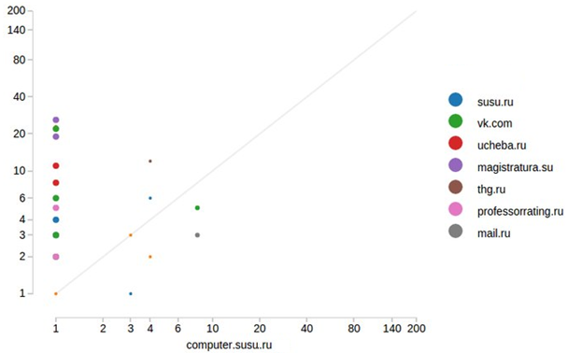
Эксперименты
Перечень запросов
факультет вми юургу
факультет вычислительной математики и информатики
суперкомпьютер юургу
вми
программирование юургу
куда пойти учиться на программиста
Пример работы системы для поиска конкурентов веб-сайта
computer.susu.ru для региона Челябинск

Slide 16

Внедрение
Разработанная система для мониторинга и продвижения веб-сайтов в поисковых системах введена в опытную эксплуатацию в ООО “Редсолюшн” и используется сотрудниками и клиентами компании.

Slide 17
Апробация
Данная работа была представлена на 68-ой студенческой научной конференции ЮУрГУ, проходившей 27 апреля 2015 года.

Slide 18
Основные результаты
Разработан сервис кластеризации данных на основе алгоритма четкой кластеризации k-средних
Разработан сервис поиска конкурентов заданного веб-сайта
Разработан сервис рекомендаций для продвижения веб-сайта, включающий подбор семантического ядра
Разработана архитектура хранилищ данных о позициях и о кластерах
Разработан пользовательский интерфейс системы
Система внедрена в опытную эксплуатацию

